Slide 1




2. Toán
Bài 5: So sánh số
(tiết 4)

Slide 2


Slide 3






TRÒ CHƠI
ĐÀO VÀNG
Bắt đầu

Slide 4






100$
150
50$
20$
100$
150$
50$
20$

Slide 5
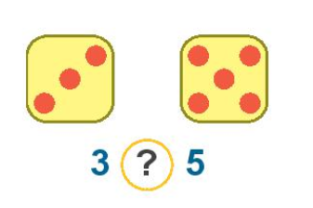

>, <, = ?
<

Slide 6
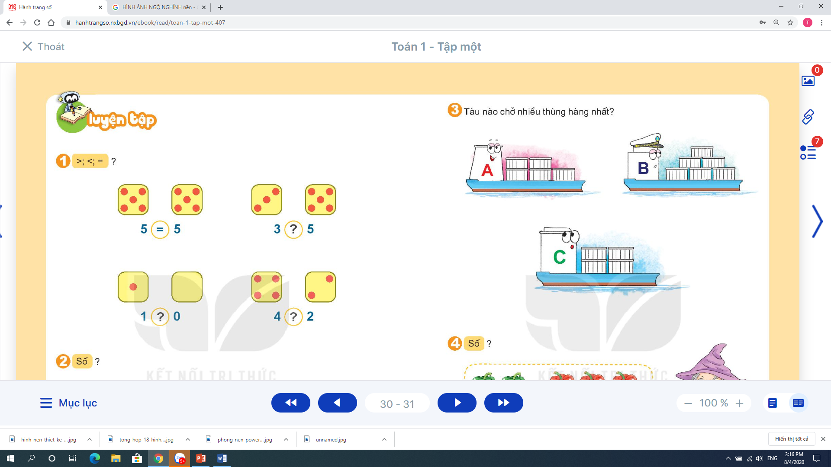
>, <, = ?
>

Slide 7
>, <, = ?
>

Slide 8

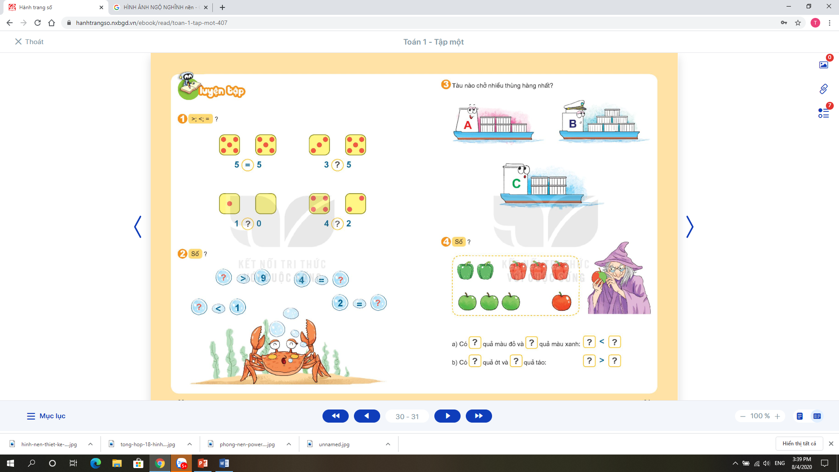
Số?
10
4
2
0

Slide 9
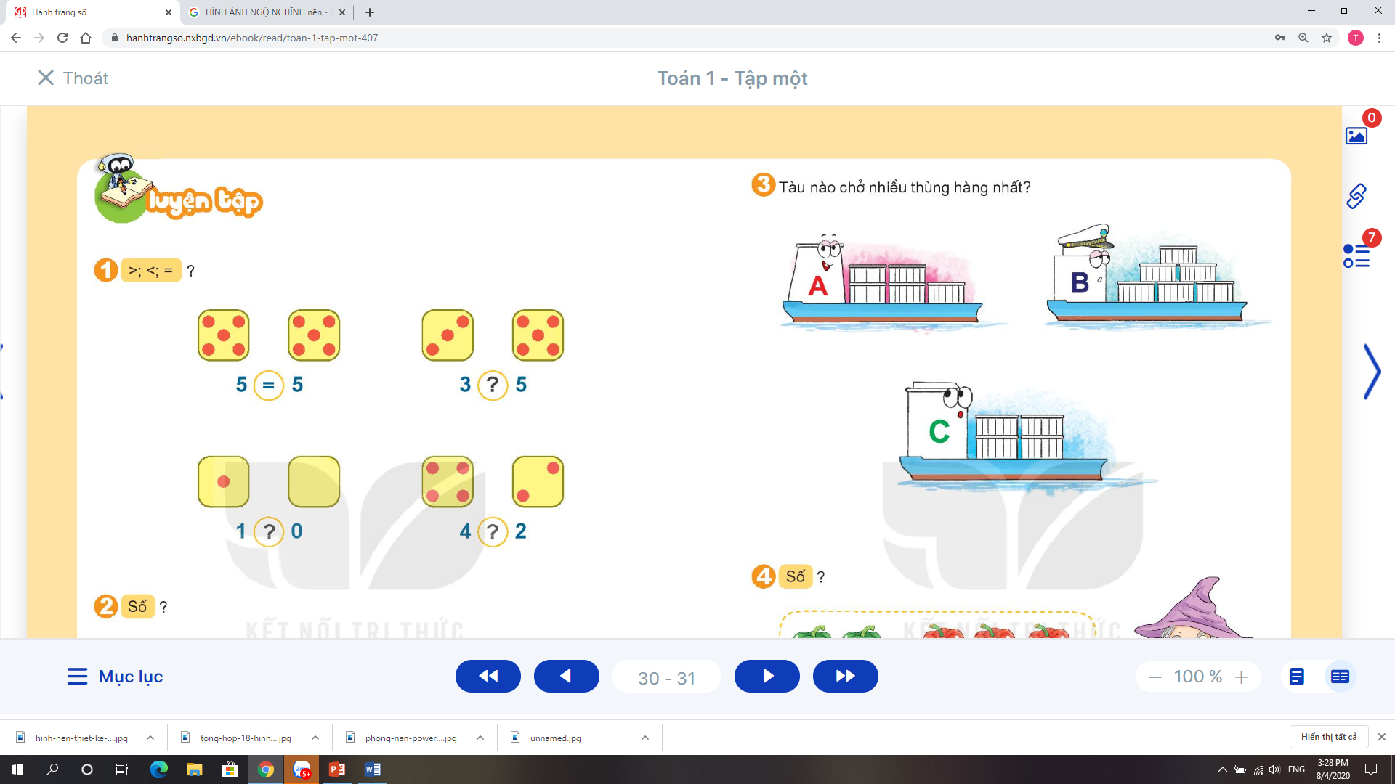
Tàu nào chở nhiều thùng hàng nhất?

Slide 10

Số?
4
5
4
5
5
4
5
4

Slide 11









Tạm biệt và hẹn gặp lại các con.

